Slide 1

Коллекция одежды
«ДИКИЙ ЗАПАД»
МОУ «Магнитная СОШ»
Автор коллекции:
Суходоева Анастасия
Руководитель: Авиленко Н.П.

Slide 2
Концепция коллекции
«Современный мир устроен так, что большинство из нас действует по правилам, которые диктует общество. Свобода, о которой мечтает каждый, проявляет себя в большинстве своём в наших мыслях. Именно отличное от других восприятие мира, свобода мыслей является концепцией нашей коллекции».

Slide 3

Источник вдохновения
Свобода мыслей, свобода действий, присуща молодому поколению современного мира. Как нельзя ярко проявляются именно эти факторы в стиле «кантри» или как мы говорим в ковбойском стиле. Именно эти факторы стали ориентиром и источником вдохновения коллекции «Дикий Запад»

Slide 4
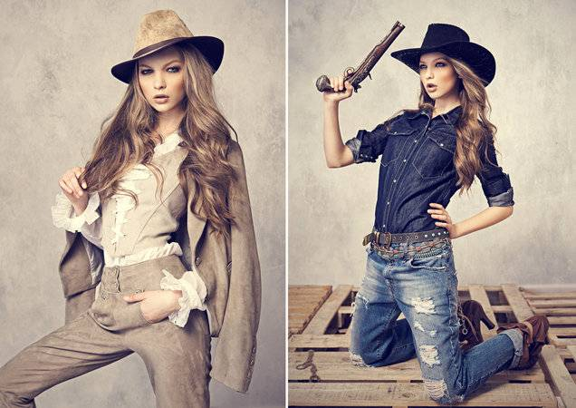
Особенности ковбойского стиля:
Практичность. Вещи должны были быть прочными.
Удобство. Ковбой, как правило, все время находился в своей одежде. В ней он спал, скакал на лошади, ел.
Простота. Настоящие ковбои ничем не украшали свои вещи. Сначала, на это просто не было времени в суровых условиях их жизни. Потом излишняя декоративность стала считаться неподходящей брутальному образу.

Slide 5
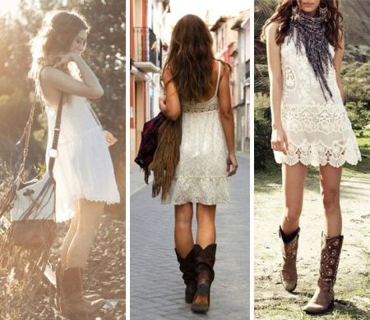
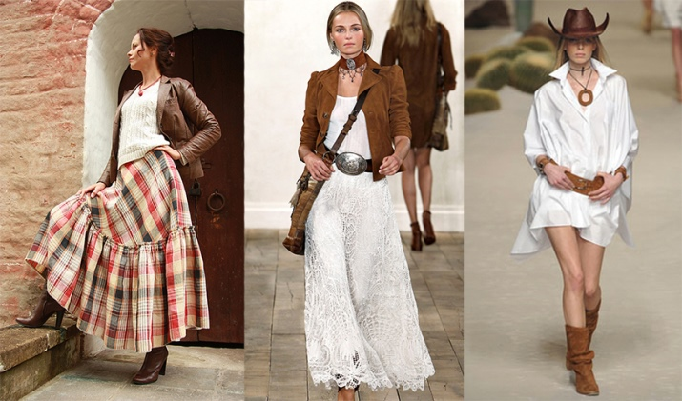
Стиль «Кантри»

Slide 6
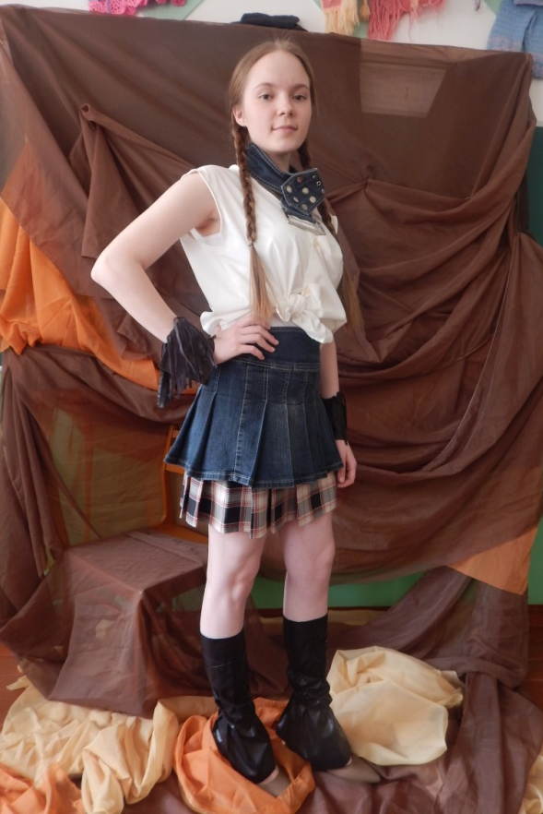
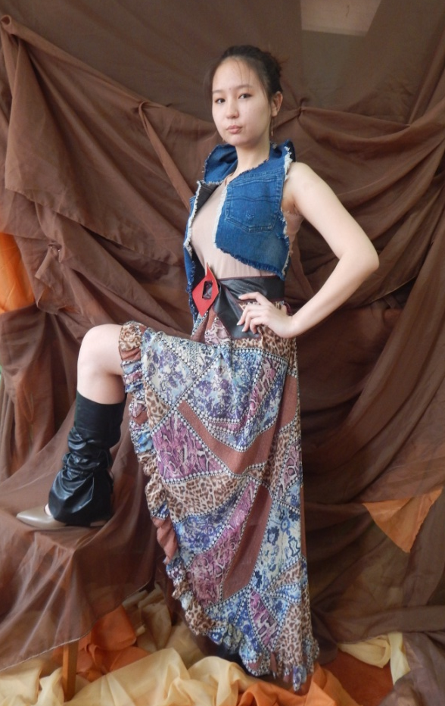
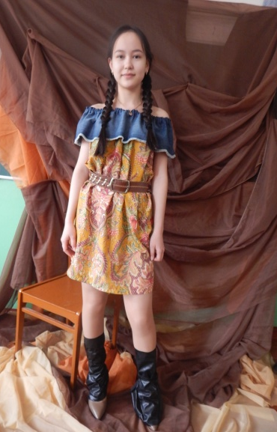
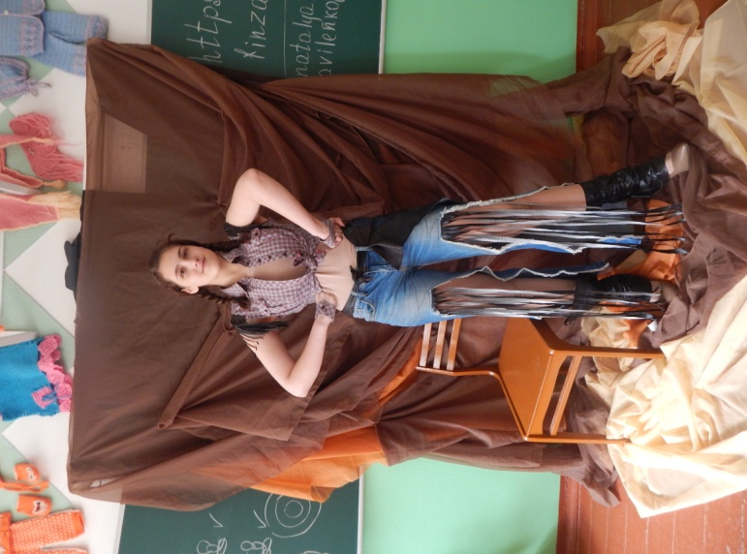
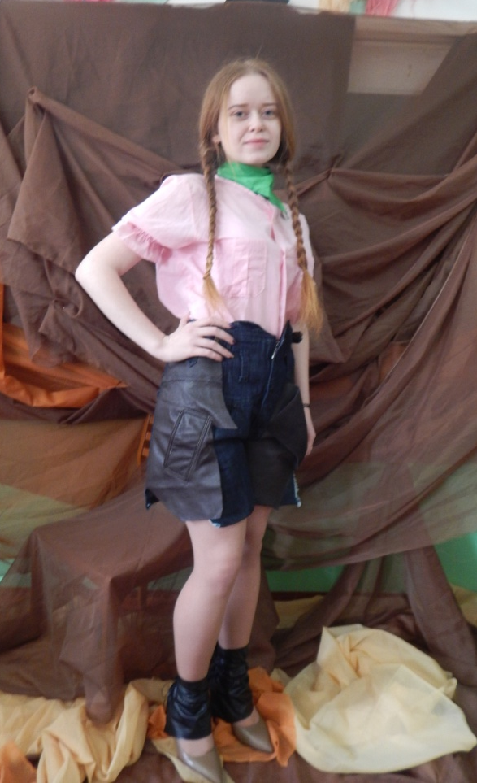
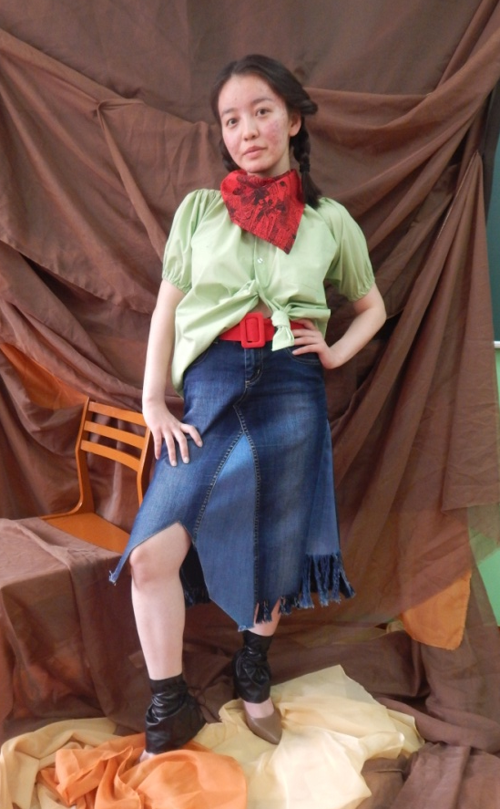
Коллекция «ДИКИЙ ЗАПАД»

Slide 7
Неординарные приёмы

Slide 9
Необычность и неповторимость

Slide 10
Экономическое обоснование
№ | Название | Количество | Сумма
1 | Ткань хлопчатобумажная | 140 см Х 80 см | 130 руб
2 | Ткань с хаотичным принтом | 140 Х 90 см | 240 руб
3 | Нитки | 6 шт | 90 руб
4 | Затраты на электроэнергию |  | Составляют примерно 160 руб
5 | Резинка | 2 метра | 10 руб
Итого: 630 руб

Slide 11
Коллекция «ДИКИЙ ЗАПАД»

